Slide 1
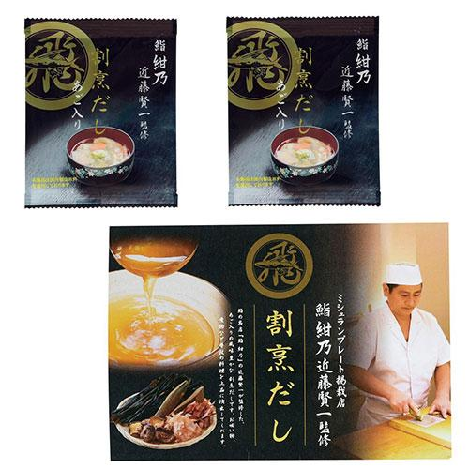
【提案書】
「鮨 紺乃」近藤賢一監修 割烹だし(あご入り)2包 ※税率8％
岐阜県関市のミシュランプレート掲載店「鮨 紺乃」の近藤賢一氏が監修した、割烹だし（あご入り）2包です。パッケージも高級感があるため、イベントの景品や特典用等にもおすすめ。※こちらの商品は、最小ロット数単位（倍数）のみの承りになります。
特徴
納期
納期スペース
仕様
包装 : タトウケース入り
備考 : <セット内容>割烹だし8g×2包
お見積
お見積りスペース

